Slide 1

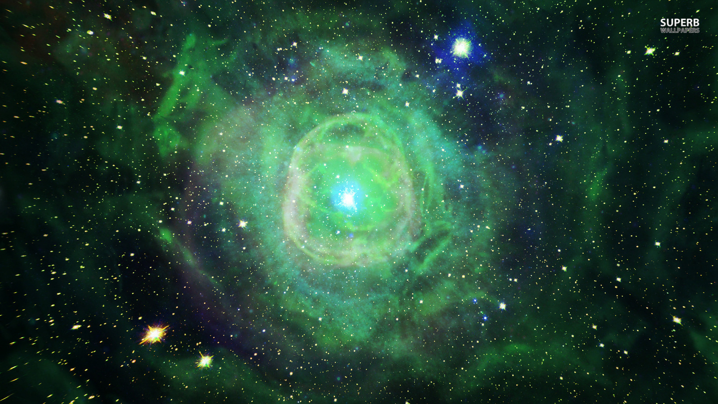

Minicurso de
Introdução à Astronomia
Centro de Divulgação da Astronomia
Observatório Dietrich Schiel
Telescópios
André Luiz da Silva
Jorge Honel
Observatório Dietrich Schiel
/CDCC/USP
Imagem de fundo: céu de São Carlos na data de fundação do observatório Dietrich Schiel (10/04/86, 20:00 TL) crédito: Stellarium

Slide 2
Por que precisamos de telescópios?

Slide 3
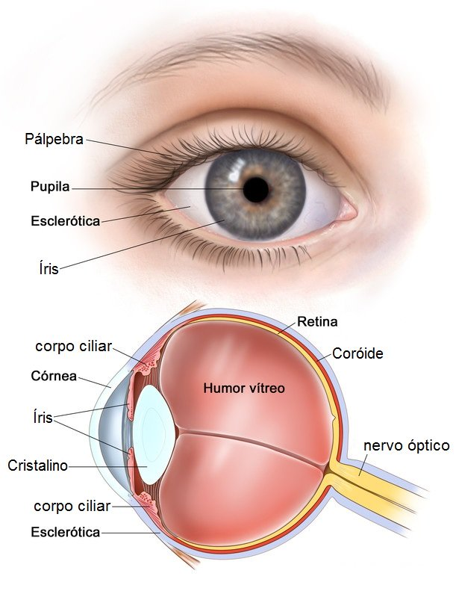
O olho
Crédito da imagem: http://www.oftalmologistabh.com.br/wp-content/uploads/2014/09/olho-humano.jpg

Slide 4
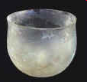
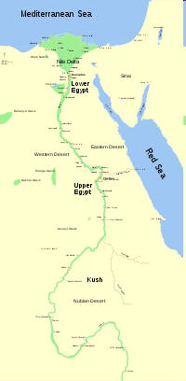
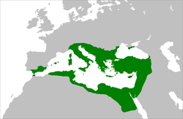
Linha de Tempo do Nascimento do Telescópio
Mercadores bizantinos introduzem a arte do vidro no Império Romano
O vidro surge no Egito, na Síria e Mesopotâmia
3 500 AC
330-1453
Notes:
Para termos um telescópio nos precisamos de lentes e as lentes são feitas de vidro. Em termos históricos os registros arqueológicos indicam a região do Egito, Síria e Mesopotâmia como locais onde o vidro foi encontrado. Uma quantidade maior está registrada no Egito. A data corresponde a achados a partir do ano de 3500AC. A técnica de fabricação difundiu-se e os mercadores fenícios tornaram-se bom fabricantes do vidro. Conta uma história que uma embarcação fenícia ao aportar na costa, preparou a refeição na areia e devido a fogueira do cozimento misturada com areia formou um líquido viscoso que depois solidificou-se. Apesar de várias fontes para o surgimento do vidro, o fato é que ele se disseminou e propagou-se para os mercadores bizantinos do Império Romano do Oriente e com as novas rotas de comércio com os mercadores venezianos, os métodos de produção desse material vítreo transferiram-se para a Itália.
Créditos
Mapa do império bizantino
http://en.wikipedia.org/wiki/Glass
http://en.wikipedia.org/wiki/Byzantine_Empire
http://upload.wikimedia.org/wikipedia/commons/thumb/d/d9/LocationByzantineEmpire_550.png/250px-LocationByzantineEmpire_550.png
Mapa do Egito
http://en.wikipedia.org/wiki/Ancient_Egypt
http://upload.wikimedia.org/wikipedia/commons/thumb/b/b8/Ancient_Egypt_map.svg/200px-Ancient_Egypt_map.svg.png
http://www.ancienttouch.com/28_small.jpg
Tigela de vidro romana, II ou começo do III século depois de Cristo, espessura da parede em torno de 1 mm de forma aredondada e razoavelmente produnda com a borda cortada e polida, pequena base e um pequeno aspecto de iridiscência, utensílio intacto. Altura 6,3 cm e diâmetro do anel de 7,3 cm.

Slide 5
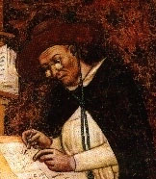
Linha de Tempo do Nascimento do Telescópio
Um frade fábrica os primeiros cristais para a visão em um monastério de Pisa, Itália
A Salvino D´Amato atribui-se a invenção do óculos
1280
1284
1352
Detalhe de um retrato de Hugh de Provença, pintado por Tomaso da Modena
Notes:
Na cidade de Pisa, em 1280, um frade num monastério fabrica os primeiros vidros transparentes os assim chamados cristais e desse modo podendo fazer placas, blocos, vidros côncavos e vidros convexos. Com uma boa transparência. Um empirismo no uso desses vidros especiais, eles se demonstram úteis para a correção de problemas visuais e atribui-se ao italiano Salvino D’Amato a invenção dos óculos. Apesar de não se conhecer a fundo como esses vidros esféricos funcionam, seu uso torna-se cada vez mais usual. Isso nós podemos perceber num retrato de Hugh de Provença em que Hugh está usando óculos durante uma leitura ou escrita num retrato feito por Tomaso da Modena. Para as pessoas com problemas visuais essas lente são uma solução a suas limitações visuais.
Crédito da Imagem
http://en.wikipedia.org/wiki/Glasses
http://en.wikipedia.org/wiki/File:Hugh_specs.jpg

Slide 6
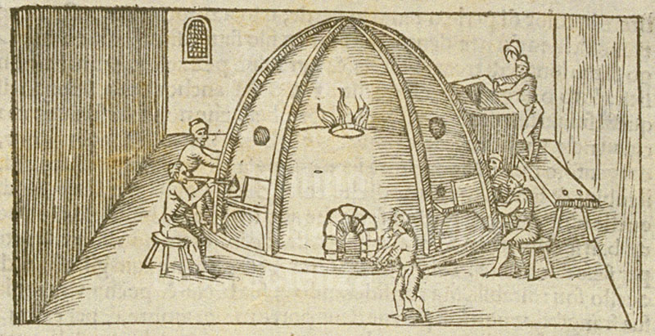
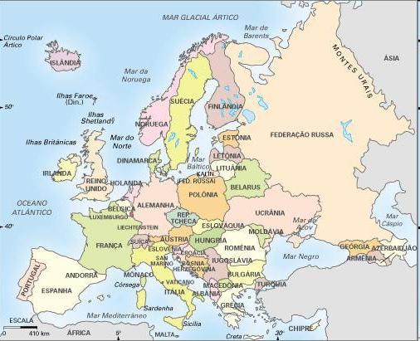
Linha de Tempo do Nascimento do Telescópio
1540
DVANNOCCIO BIRINGUCCIO,
De la pirotechnia , Veneza
Notes:
Em 1540, na obra “De la pirotechnia” Biringuccio adquire uma vasta experiência em metalurgia e publica o primeiro livro sobre esse assunto. No livro há uma seção sobre a construção de espelhos planos e côncavos, a despeito de as propriedades ópticas serem julgadas incompreensíveis ou miraculosas.
O conhecimento do manuseio e fundição para a preparação do vidro não fica limitado a Itália e a técnica desloca-se para a Alemanha e a Holanda.
Créditos
http://brunelleschi.imss.fi.it/telescopiogalileo/etel.asp?c=50408
VANNOCCIO BIRINGUCCIO, De la pirotechnia ..., Venice, 1540
Istituto e Museo di Storia della Scienza, Library, GEO 167
Biringuccio adquire uma vasta experiência em metalurgia e publica o primeiro livro sobre esse assunto. No livro há uma seção sobre a construção de espelhos planos e côncavos, a despeito de as propriedades ópticas serem julgadas incompreensíveis ou miraculosas.
http://www.webbusca.com.br/atlas/mapas/europa.jpg

Slide 7
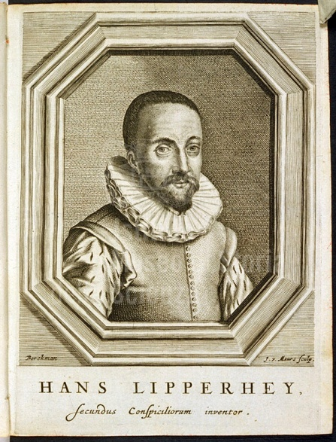
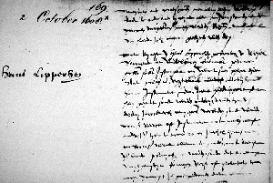
Linha de Tempo do Nascimento do Telescópio
O pedido de patente
1570–Setembro 1619
Crianças brincado com lentes
De um Aprendiz
De experimentação própria
Cópia de outro artífice
Pedido de Patente
  Manter o segredo
  Exclusividade de produção
  Pensão anual
1608
A Hans Lipperhey
atribui-se a invenção do telescópio
Notes:
A Hans Lipperhey atribui-se a invenção do telescópio conforme o seu pedido de patente em 25 de Setembro de 1608, um instrumento que amplia a imagem de objetos distantes e produzido por esse artífice de óculos da cidade de Middelburg, quando ele solicitou aos Estados Gerais da Holanda para ter direitos exclusivos na produção desse instrumento por trinta anos e direito a uma pensão do Estado.
Conta a história que crianças brincado na sua oficina tenham relatado ver uma torre ampliada após combinarem duas lentes, ou ainda que um aprendiz tenha descrito tal circunstância de ampliar objetos distantes ou que ainda ele a tenha copiado de outro fabricante de lentes.
A patente não foi concedida ao que parece pois outros artífices reivindicaram a confecção de instrumentos com o mesmo desempenho que o de Lipperhey.
Na ocasião o instrumento tinha objetivos militares tanto que Lipperhey fez uma demonstração ao Príncipe de Nassau
Creditos
Imagem de Hans lipperhey
http://brunelleschi.imss.fi.it/telescopiogalileo/etel.asp?c=50413
PIERRE BOREL, De vero telescopii inventore ..., The Hague, 1655
Biblioteca Nazionale Centrale di Firenze, Magl. 15.3.206
Minuta do Pedido de patene
http://galileo.rice.edu/images/things/lipperhey_patent_app.gif
http://brunelleschi.imss.fi.it/telescopiogalileo/etel.asp?c=50010

Slide 8
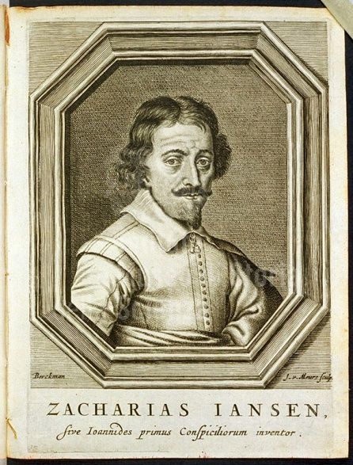
Linha de Tempo do Nascimento do Telescópio
?
1571- 1628
1580- 1638
1608
A Zacharias Jansen atribui-se a invenção do microscópio composto.
James Metius
A PATENTE não é concedida devido a
simplicidade do instrumento
Notes:
Durante a analise do pedido de patente de Lipperhey, em outubro de 1608 surge pedidos similares de James Metius de Alkamar e de Zacharias Jansen de Middelburg ambos artífices na produção de lentes e seus possíveis usos. Desse modo a patente não é concedida a Lipperhey. O interesse dos Estados Gerais da Holanda é que na verdade, seja produzido um sistema binocular para uso militar. Tal empreitada é pedida a Metius e Lipperhey com um equipamento de funcionamento muito melhor que os instrumentos que eles apresentaram eles recebem os devidos honorários por seus esforços para o novo equipamento. Zacharias Jansen atribui-se a invenção do microscópio composto e esse instrumento também está cercado de outros possíveis inventores. Ao que parece o equipamento desenvolvido por Jansen era melhor que os dois outros solicitantes.
O fato é que o instrumento é composto por um tubo com uma lente convergente para correção da presbiopia de um lado como objetiva e do outro lado uma lente divergente empregada para a correção de miopia. Devido a simplicidade desse dispositivo reforça-se a não concessão de patente. Em decorrência dessa simplicidade o instrumento é facilmente propagado pela Europa e artefatos semelhantes são encontrados na Alemanha e na França. O segredo solicitado por Lipperhey não fica limitado a Holanda.
Creditos
http://brunelleschi.imss.fi.it/telescopiogalileo/ezoom.asp?c=50349
Portrait of S. Janssen (P. Borel, De vero telescopii inventore, 1655)
http://en.wikipedia.org/wiki/Zacharias_Jansen
Em 2008 Holanda comemorou os 400 anos de aniversário do telescópio, honrando Zacarias Jansen e Hans Lipperhey como seus dois inventores

Slide 9
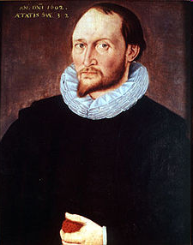
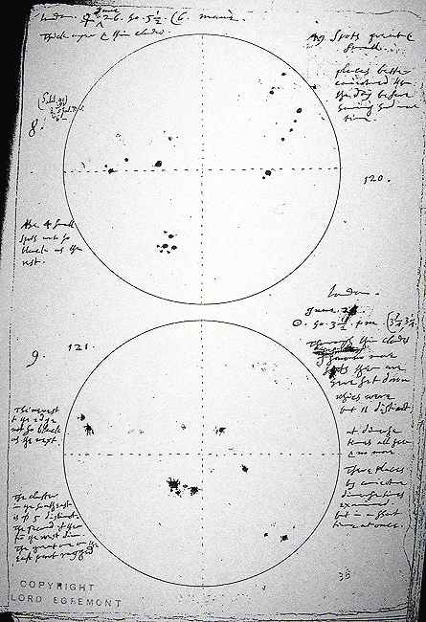
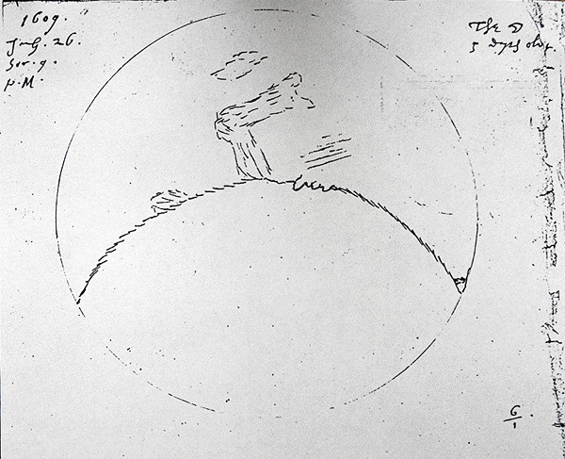
Thomas Harriot
(1560 – 2 de Julho de 1621)
Lua – 26 de Julho de 1609
Dezembro de 1610
Notes:
Thomas Harriot (1560 – 2 de Julho de 1621)
Inglês natural de Oxford, ele foi astrônomo, matemático, etnográfico e tradutor. A ele atribui-se a introdução da batata na Inglaterra e na Irlanda. Pesquisadores descobriram em sua documentação pessoal registros de observações da Lua e do Sol numa data anterior as primeiras observações astronômicas de Galileu Galilei.
Apesar das grandes descobertas encontradas na documentação pessoal de Harriot, ele nunca manifestou o interesse de torná-las públicas uma postura completamente diferente da tomada por Galileu Galilei.
Ele graduou-se na Universidade de Oxford e efetuou viagens a America em expedições financiadas por Sir Walter Raleigh. Após o seu retorno ele trabalhou para Earl of Northumberland. Na casa dos Earl´s ele tornou-se um prolífico matemático e astrônomo.
Créditos
http://upload.wikimedia.org/wikipedia/commons/thumb/e/e6/ThomasHarriot.jpg/225px-ThomasHarriot.jpg
http://en.wikipedia.org/wiki/Thomas_Harriot
Lua -26 de julho de 1609
http://galileo.rice.edu/sci/harriot_moon1609_726.gif
Dezembro de 1610
http://galileo.rice.edu/images/things/harriot_ss1.gif

Slide 10
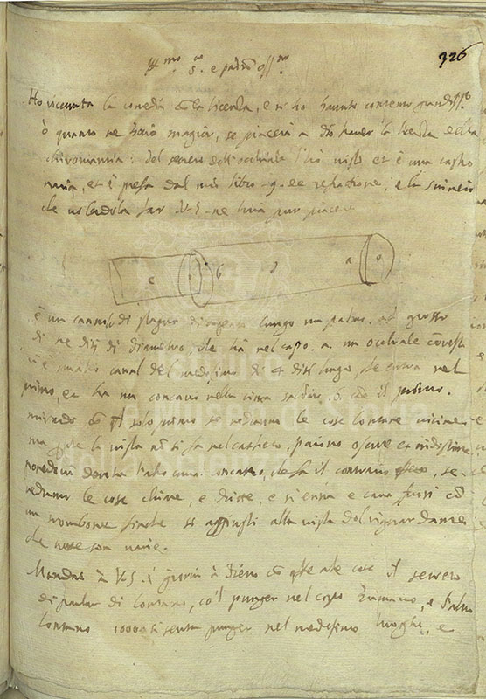
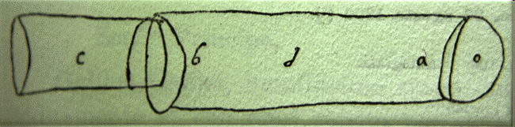
GIOVAN BATTISTA DELLA PORTA, Carta a Federico Cesi, 28 Agosto 1609
Notes:
Em 1609 numa carta destinada ao Príncipe Frederico de Cesi, fundador e presidente da Academia do Liceu, de Giovan Battista Della Porta. Ele relata seus estudos sobre lentes e espelhos e comenta sobre um instrumento de origem holandesa o “spyglass”, ao qual ele tem a oportunidade de ter um em mãos e o descreve com certo detalhe.
A impressão Della Porta não é das melhores e ele considera o instrumento um embuste.
Carta
http://brunelleschi.imss.fi.it/telescopiogalileo/etel.asp?c=50414
2_1_6_800.jpg GIOVAN BATTISTA DELLA PORTA, Letter to Federico Cesi, 28 August 1609
Accademia dei Lincei, Library, Rome, Mss. n. 12, f. 326 Facsimile
Esquema
http://galileo.rice.edu/images/things/porta_sketch.gif
http://galileo.rice.edu/sci/instruments/telescope.html

Slide 11
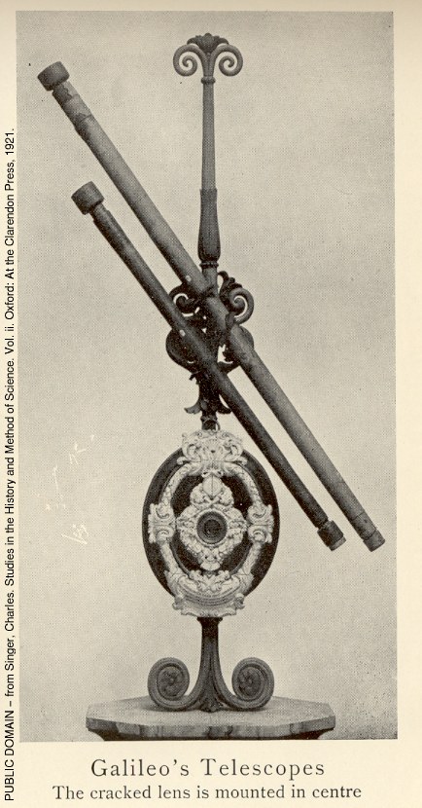
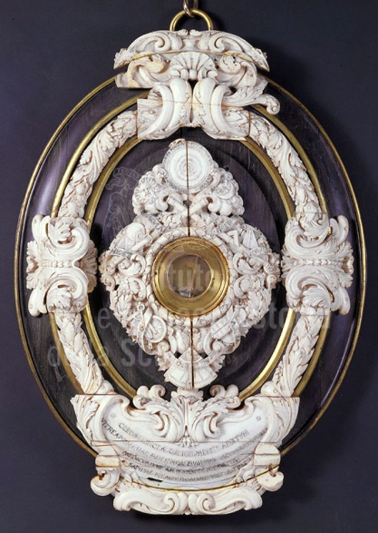
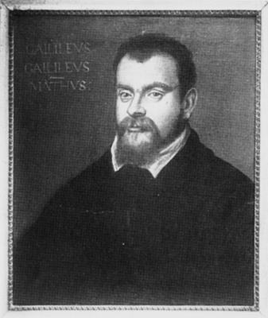
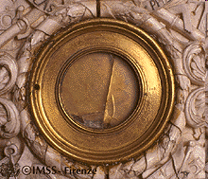
Galileu e seu "perspicillum" (1609)
Galileu Galilei (15 Fevereiro 1564 – 8 Janeiro 1642)
Notes:
Galileu Galilei ( 15 Fevereiro 1564 a 8 Janeiro 1642) foi um importante cientista da Renascença e ele recebeu noticias sobre um famoso instrumento de origem holandesa que ampliava a imagem de objetos distantes e era composto por uma lente convergente e uma lente divergente devidamente dispostas entre si. De posse dessas informações ele fez um telescópio que aumentava 3 vezes seguido de um com 8 vezes e depois fez outro telescópio que aumentava 20 vezes e, em Janeiro de 1610 fez outro telescópio bem melhor e que aumentava 30 vezes.
No pedestal está dois telescópios sendo que o inferior feito de couro e madeira pertence a Galileu, o telescópio superior é atribuído a Galileu e confeccionado em madeira e papel . Na elipse no seu centro está a objetiva quebrada do telescópio de Galileo que tem uma ampliação de 20 vezes quando combinada com a ocular que não é original e foi substituída no século XIX..
King, Henry C. The History of the Telescope, Dover Publications, Inc. New York , 1955. p.36
Créditos
Retrato de Galileu Galilei
http://portaldoprofessor.mec.gov.br:8080/recursos/16029/zip/bibkepler_arquivos/gtinto.gif
© Kepler de Souza Oliveira Filho
Pedestal
http://www.marcdatabase.com/~lemur/lemur.com/gallery-of-antiquarian-technology/philosophical-instruments/galileo-singer/galileo-telescopes-150-434-830.jpg
Elipse
http://brunelleschi.imss.fi.it/telescopiogalileo/etel.asp?c=50420
2_2_5_800.jpg
GALILEO GALILEI, Objective lens, Padua, late 1609 Glass
Istituto e Museo di Storia della Scienza, inv. 2429
Em março de 1610 Galileu enviou a Cosimo II da Toscanea uma cópia do Sidereus Nuncius e o telescópio usado para as suas primeiras descobertas astronômicas. Desse instrumento somente restou a objetiva. A lente da ocular foi perdida e foi substituída no século XIX.
A objetiva quebrada ocorreu durante a vida de Galileu.
Lente Quebrada
http://galileo.rice.edu/images/things/GGtelbrokenlens1
http://galileo.rice.edu/sci/instruments/telescope.html

Slide 12
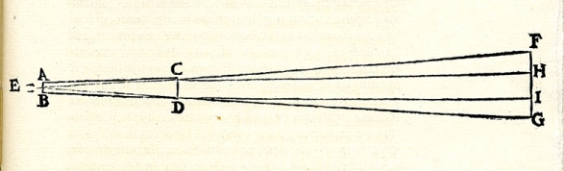
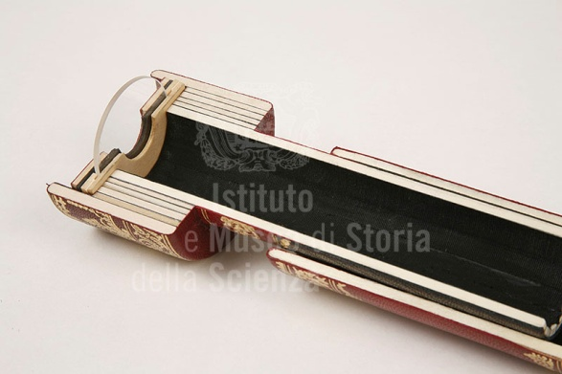
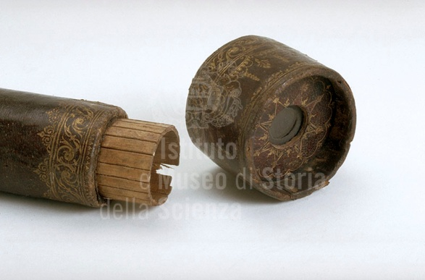
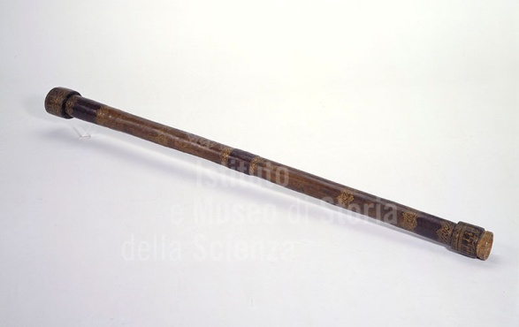
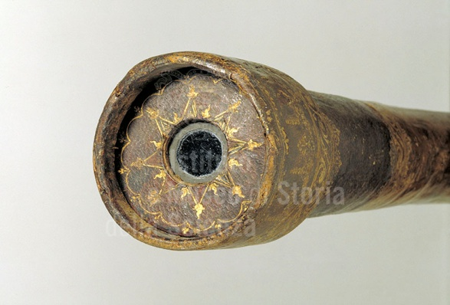
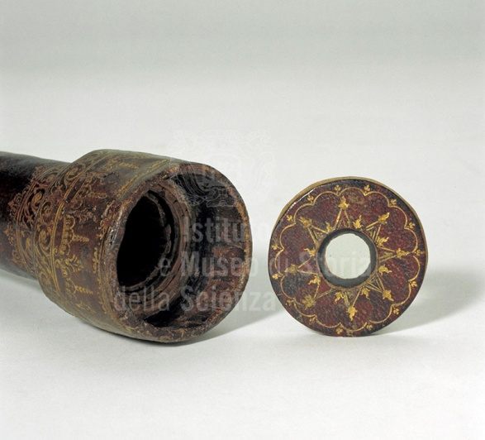
Galileu e seu "perspicillum"
A objetiva
O funcionamento
Perspicillum
f=980mm e A=15mm M=20x (1609)
Notes:
No texto do Sidereus Nuncius Galileu afirma que melhorou o funcionamento do telescópio com seus conhecimentos de óptica. Mas os caminhos do raios de luz através das lentes demonstra um conhecimento empírico de como o seu perspicillum funciona. A foto do instrumento cuja objetiva convergente tem uma distância focal de 980mm e uma abertura de 15 mm e uma ocular com uma lente divergente plano côncava permite um aumento de vinte vezes. O instrumento é confeccionado em couro e madeira. Alguns detalhes da objetiva podem ser apreciados e são de fácil montagem e desmontagem o que facilitou Galileu apresentar como o instrumento é constituído ao Príncipe de Cosimo II da Toscania.
Créditos
Esquema de como o Telescópio funciona
http://brunelleschi.imss.fi.it/telescopiogalileo/etel.asp?c=50419
2_2_4_800.jpg GALILEO GALILEI, Sidereus nuncius, Venice, 1610 Biblioteca Nazionale Centrale di Firenze, Pal. 1200/23 Facsimile
No texto do Sidereus Nuncius Galileu afirma que melhorou o funcionamento do telescópio com seus conhecimentos de óptica. Mas os caminhos do raios de luz através das lentes demonstra um conhecimento empírico de como o seu perspicillum funciona.
Imagem do Telescópio
http://brunelleschi.imss.fi.it/telescopiogalileo/etel.asp?c=50421
2_2_6_800.jpg GALILEO GALILEI, Telescope, Florence, c. 1610 Istituto e Museo di Storia della Scienza, inv. 2428
Imagem do seu telescópio feito de couro, madeira e vidro.
Esse instrumento foi enviado ao Príncipe Cosimo II da Toscania para compravar as observações registradas no livro Sidereus Nuncius e a ele prometu um instrumento ainda melhor e de fato o fez quando chegou a Corte da Toscania
Réplica em corte da Objetiva
http://brunelleschi.imss.fi.it/telescopiogalileo/etel.asp?c=50423
2_2_8a_800.jpg Exploded replica of Galileo's telescope Jim & Rhoda Morris
O telescópio de Galileu era fácil de ser desmontado para mostrar a simplicidade de seus componentes. A réplica mostra como era disposta a objetiva e suas fixações.
Diversas fotos do aspecto da montagem da objetiva do perspicillum com aumento de 20 vezes
http://brunelleschi.imss.fi.it/telescopiogalileo/ezoom.asp?c=50332
P0_4_800.jpgG. Galilei, Presentation telescope, c. 1610 (IMSS, inv. 2428)
http://brunelleschi.imss.fi.it/telescopiogalileo/ezoom.asp?c=50355
P2_8_B_800.jpg G. Galilei, Open objective of leather telescope, c. 1610 (IMSS, inv. 2428)
http://brunelleschi.imss.fi.it/telescopiogalileo/ezoom.asp?c=50354
P2_8_A_800.jpg
G. Galilei, Open objective of leather telescope, c. 1610 (IMSS, inv. 2428)

Slide 13
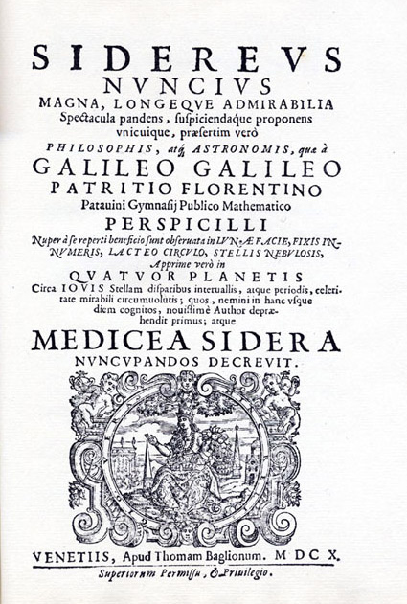
Mensageiro das Estrelas
Notes:
O livro “Mensageiro das Estrelas” de Galileu Galilei foi o primeiro tratado científico publicado por ele baseado em suas observações através de um telescópio. Esse tratado contém resultados das observações da Lua, de estrelas, das luas de Júpiter.
Crédito
Sidereus Nuncius
http://commons.wikimedia.org/wiki/File:Sidereus_Nuncius_1610.Galileo.jpg

Slide 14
a palavra Telescópio
14 de Abril 1611 – durante um banquete
Foi introduzida Johann Demisiani de Cefalônia
A palavra telescópio aparece pela primeira vez escrita na obra:
Lunar Phenomena de Julius Caesar Lagalla em 1612
Telescópio
Do Grego - téle – longe
Do Grego – skopéo – olhar atentamente, examinar, observar
Notes:
O Surgimento da Palavra Telescópio
Em 14 de Abril de 1611, Galileu é convidado para um Banquete em honra ao Príncipe Frederico Cesi, fundador e presidente da Academia do Liceu. Os convidados chegaram logo antes do pôr do Sol e olharam através do perspicillium de Galileu através de um vão. Após o jantar os presentes observaram Júpiter e seus corpos companheiros . Mais tarde Galileu desmonta o perpicillium para que os convidados vejam as duas lentes que compõem o instrumento. Provavelmente nesse banquete tenha sido sugerida a palavra telescópio se não inventada por Johann Demisiani da Cefalônia (uma ilha na Grécia), um poeta ao invés de um cientista que estava presente no jantar.
O termo telescópio por escrito aparece pela primeira vez na obra Lunar Phenomena de Julius Caesar Lagalla em 1612 na qual ele atribui a introdução da palavra por Demisiani.
Referência
King, Henry C. The History of the Telescope, Dover Publishing Inc., New York, 1955. p.38

Slide 15
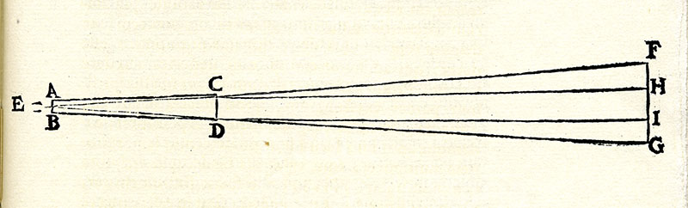
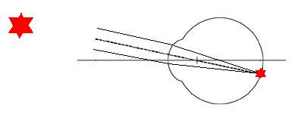
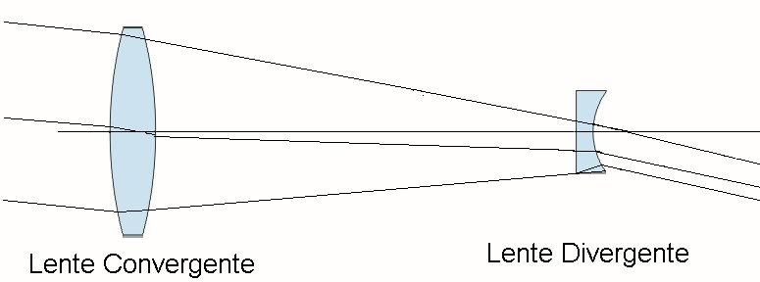
Funcionamento do Telescópio
A explicação de Galileu
O funcionamento do Olho
Raios de luz através do telescópio
Notes:
O Funcionamento do Telescópio.
Proposta de Galileu Galileu:
No texto do Sidereus Nuncius Galileu afirma que melhorou o funcionamento do telescópio com seus conhecimentos de óptica. Mas os caminhos do raios de luz através das lentes ele demonstra um conhecimento empírico de como o seu perspicillum funciona.
O Funcionamento do Olho
Num esquema simplificado do olho, nós temos duas lentes que são a córnea e o o cristalino. A luz passa por eles e forma no fundo do olho, a retina a imagem dos objetos. No caso de objetos distantes como uma estrela, nós podemos considerar que os raios de luz que entram no nosso olho são paralelos entre si e são focalizados sobre a retina. Essa é uma propriedade das lentes convergentes, raios que chegam paralelos são focalizados sobre o plano de focalização da lente, esse plano contém o ponto focal da lente convergente.
O Funcionamento do Telescópio.
Para objetos distantes, o telescópio tem que formar raios paralelos na sua saída só que com uma inclinação maior que a observada a vista desarmada. A combinação adequada de uma lente convergente com uma lente divergente produz tal efeito. O instrumento produz um feixe de raios paralelos de saída com uma inclinação maior que o feixe paralelo que entra pela objetiva. Com o olho colocado logo após a lente divergente, nós temos a impressão visual que o objeto a vista desarmada está com uma ampliação maior.
Créditos
A Explicação de Galileu
http://brunelleschi.imss.fi.it/telescopiogalileo/etel.asp?c=50419
2_2_4_800.jpg GALILEO GALILEI, Sidereus nuncius, Venice, 1610 Biblioteca Nazionale Centrale di Firenze, Pal. 1200/23 Facsimile
No texto do Sidereus Nuncius Galileu afirma que melhorou o funcionamento do telescópio com seus conhecimentos de óptica. Mas os caminhos do raios de luz através das lentes demonstra um conhecimento empírico de como o seu perspicillum funciona.
O funcionamento do Olho
eye-schema.gif
Crédito da imagem adaptada foi perdido.
Raios de Luz através do telescópio
http://en.wikipedia.org/wiki/File:Lens2a.png
Adaptação do autor para compor o telescópio do anos de 1608 a 1611

Slide 16
a pupila tem um diâmetro de cerca de 7mm
este diâmetro define a área coletora de luz do olho humano
com os telescópios, podemos aumentar esta área e o limite é dado pela tecnologia

Slide 17
Tipos de telescópios

Slide 18
Os telescópios podem ser:
refratores
refletores
catadióptricos

Slide 19
Refratores
(também conhecidos como lunetas)

Slide 20
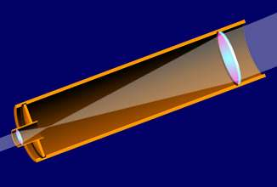
Como funciona um refrator
Crédito da imagem: http://www.geocities.ws/saladefisica7

Slide 21
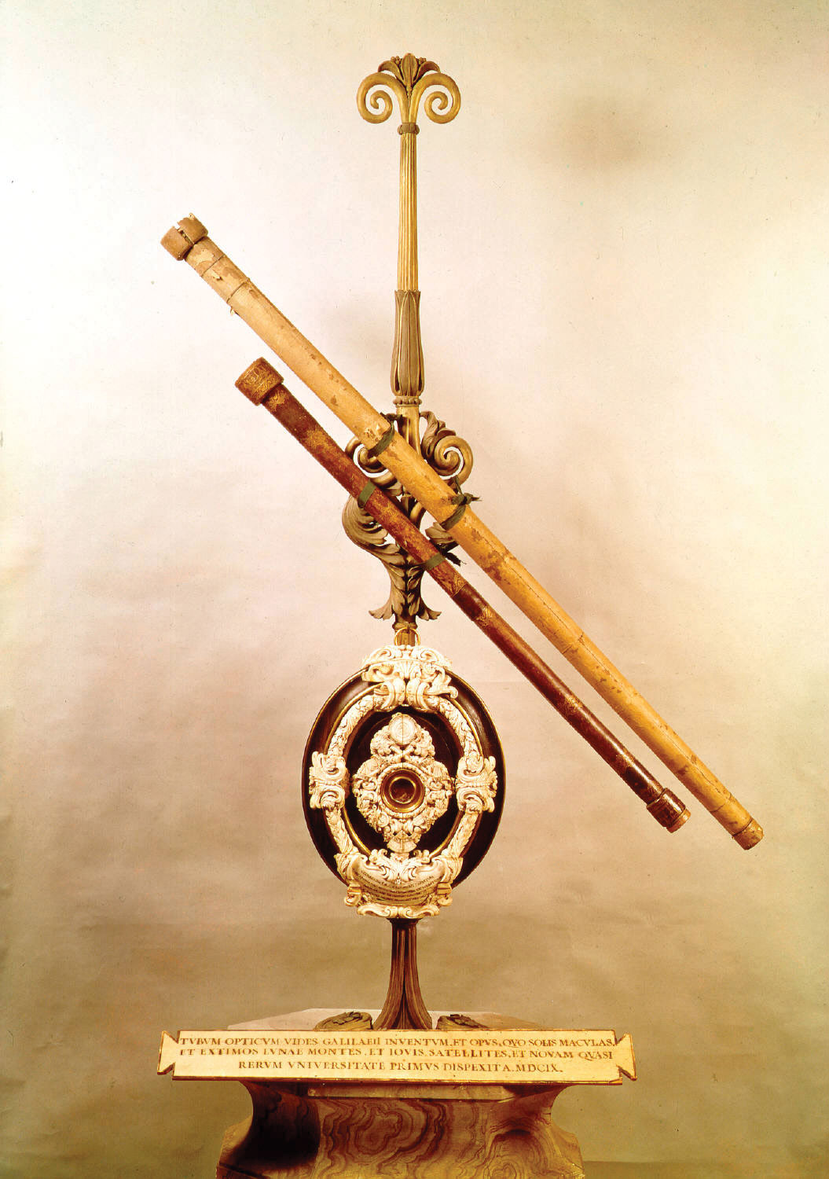
Telescópio de Galileu
Crédito da imagem: http://www.britannica.com

Slide 22
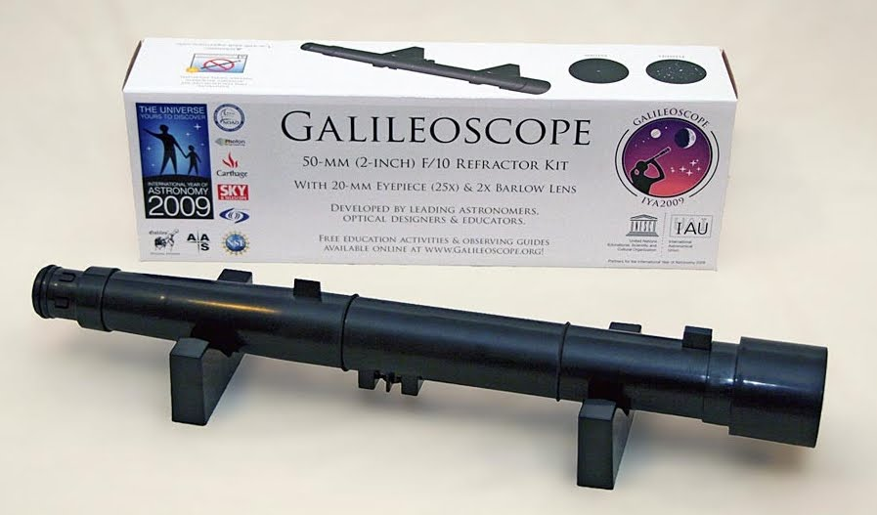
galileoscópio
Crédito da imagem: http://luna-astronomia.blogspot.com

Slide 23
Desvantagens dos refratores
aberração cromática
para grandes diâmetros a construção é difícil

Slide 24
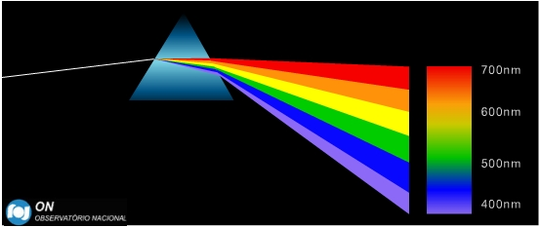
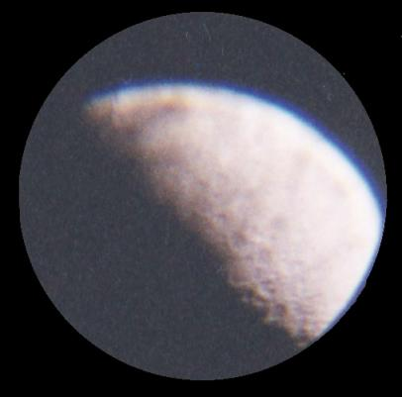
Aberração cromática
Créditos das imagens: imagem superior: http://www.on.br; imagem inferior: http://educacaoespacial.wordpress.com

Slide 25
Refletores

Slide 26
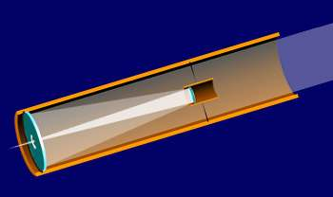
Como funciona um refletor
Crédito da imagem: http://www.geocities.ws/saladefisica7

Slide 27
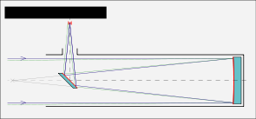
Newtoniano
Crédito da imagem: http://en.wikipedia.org

Slide 28
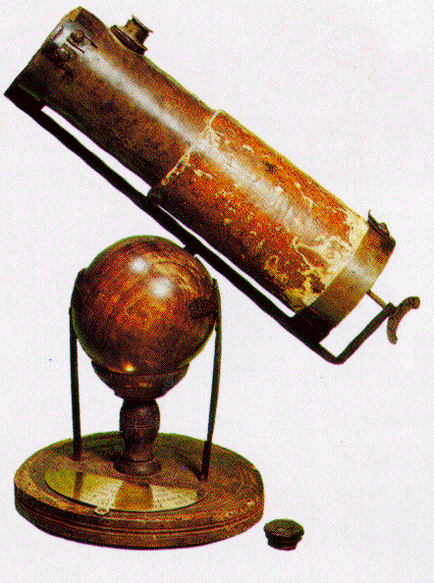
O telescópio de Newton
Crédito da imagem: http://astro.if.ufrgs.br

Slide 29
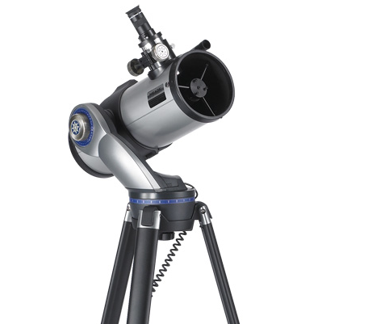
Newtoniano moderno
Crédito da imagem: http://www.meade.com

Slide 30
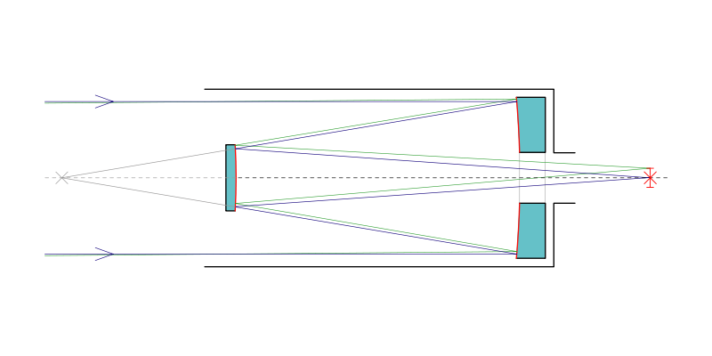
Cassegrain
Crédito da imagem: http://en.wikipedia.org

Slide 31
Catadióptricos

Slide 32

Schmidt
Crédito da imagem: http://en.wikipedia.org

Slide 33
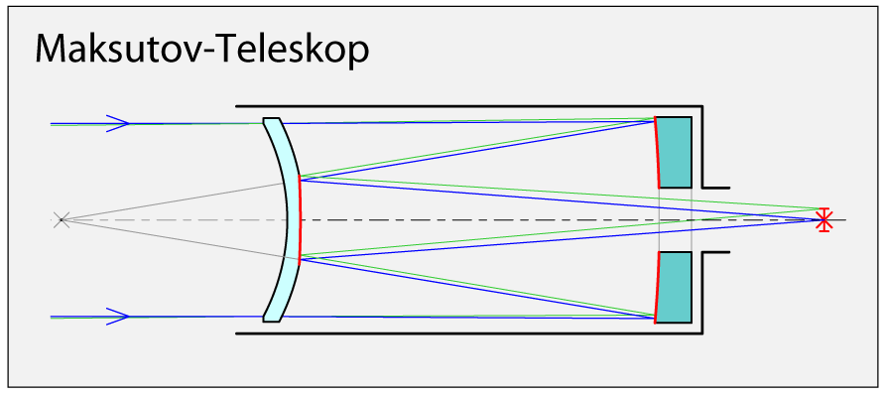
Maksutov
Crédito da imagem: http://en.wikipedia.org

Slide 34
Os maiores telescópios da atualidade

Slide 35
O maior refrator, ainda em operação

Slide 36
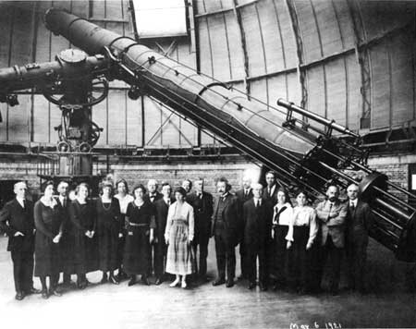
Refrator de Yerkes
Crédito da imagem: observatório de Yerkes

Slide 37
Os maiores telescópios do mundo (refletores)

Slide 38
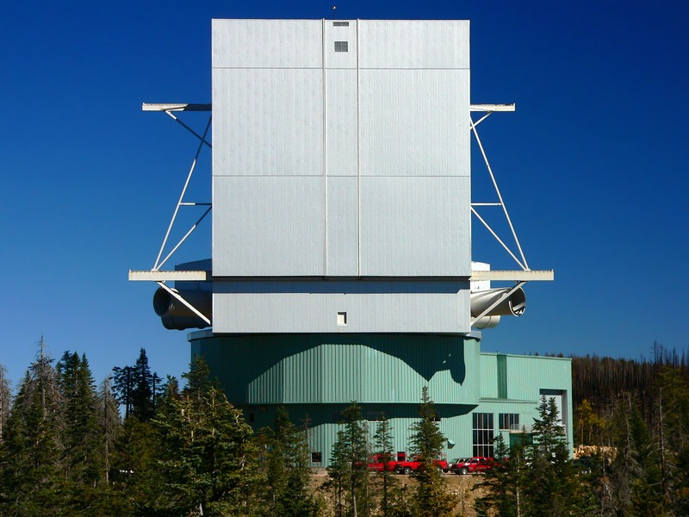
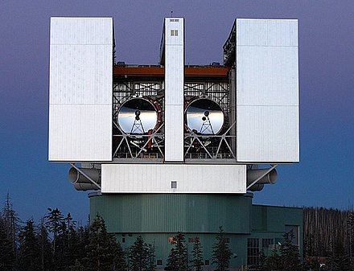
Large Binocular Telescope (LBT)
Diâmetro efetivo de 11,9 m
Dois espelhos de 8,4 m
Localização: E.U.A.
Participantes: E.U.A., Itália e Alemanha
Crédito das imagens: http://en.wikipedia.org (domo fechado) ; http://www.aip.de (domo aberto)

Slide 39
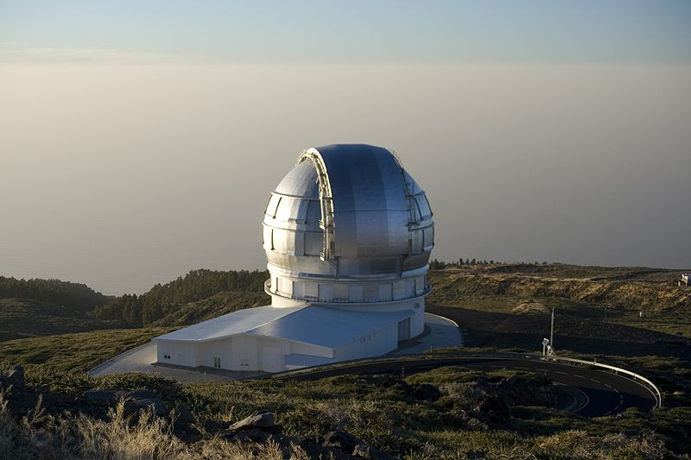
Gran Telescopio Canarias (GTC)
Diâmetro: 10,4 m
Localização: Ilhas Canárias (Espanha)
Participantes: Espanha, México e E.U.A.
Crédito da imagem: http://en.wikipedia.org

Slide 40
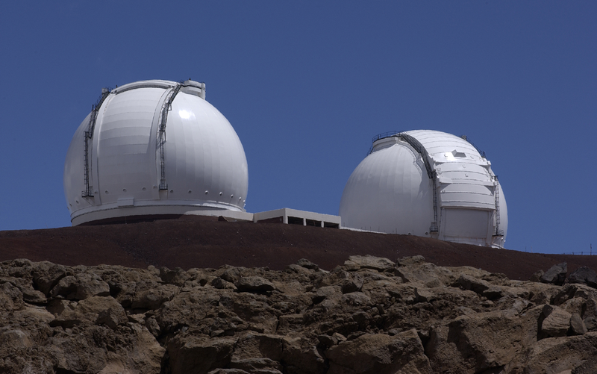
Keck 1 e 2
Diâmetro: 10 m
Localização: Havaí (E.U.A.)
Participantes: E.U.A.
Crédito da imagem: http://en.wikipedia.org

Slide 41
Algumas grandezas físicas envolvidas

Slide 42
Grandezas importantes relacionadas com telescópios:
distância focal
abertura
aumento
poder separador
magnitude limite
razão de luminosidade

Slide 43
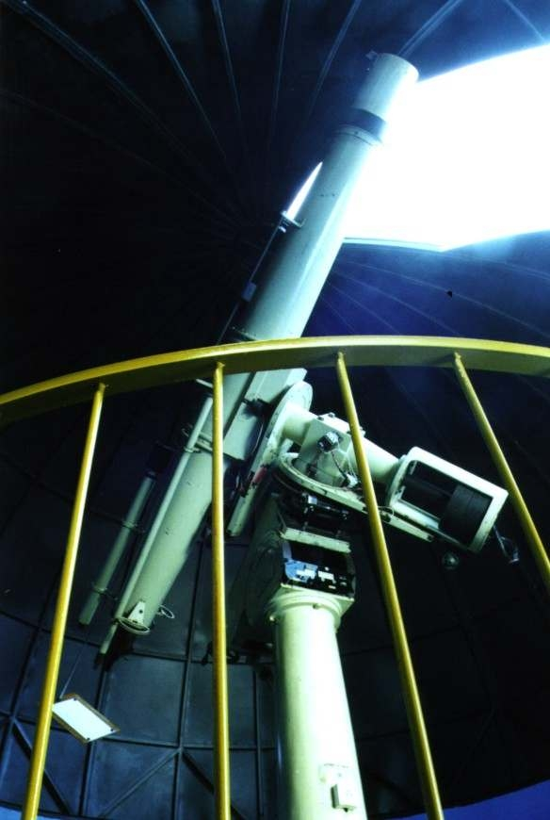
Grandezas importantes Telescópio Refrator Grubb 204/3000
Crédito da Imagem: http://www.cdcc.usp.br/cda/historico
Notes:
Crédito da Imagem: http://www.cdcc.usp.br/cda/historico/refrator-grubb-00.jpg

Slide 44
distância focal, F
Distância da lente (ou espelho) até o foco (ponto onde os raios paralelos ao eixo óptico convergem)
F
Refrator Grubb; F= 3 000mm

Slide 45
Abertura, #f
Razão (divisão) entre a distância focal da objetiva e do diâmetro da objetiva
F
_
#f
=
d
Refrator Grubb; #f = 14.7

Slide 46
aumento, A
Razão (divisão) entre a distância focal da objetiva e distância focal da ocular (lente de olho)
F
_
A
=
f
Refrator Grubb;
f = 40mm ; A = 75X
f = 25mm ; A = 120X
f = 16mm ; A = 187.5X
f = 10mm ; A = 300X

Slide 47
Aumento máximo útil
2x o diâmetro do telescópio em mm
Um telescópio de 60 mm: 120x
Um telescópio de 110 mm: 220x
Um telescópio de 250 mm: 500x
Refrator Grubb de 204 mm: 404x

Slide 48

poder separador, P
Mede a capacidade do telescópio de podermos ver a menor separação angular entre dois pontos
120
__
P
=
D
P em segundos de arco (”)
D é o diâmetro em milímetros (mm)
Refrator Grubb; P = 0,6”
Crédito da imagem: http://www.meade.com

Slide 49
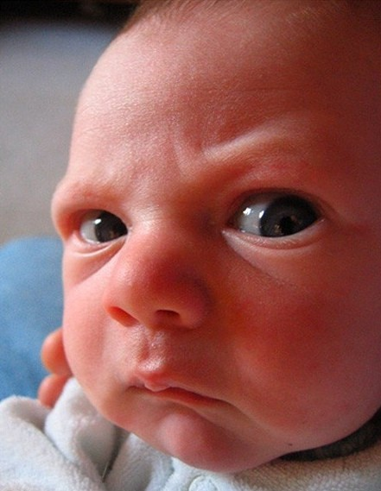
Magnitude limite, m_{lim}
Mede magnitude da estrela de menor brilho que pode ser vista ao telescópio
m_{lim}
=
7,1 + 5.log D
D é o diâmetro em centímetros (cm)
Refrator Grubb; D=204mm m _{lim} = 13.6
Crédito da imagem: http://www.webmastertalkforums.com

Slide 50
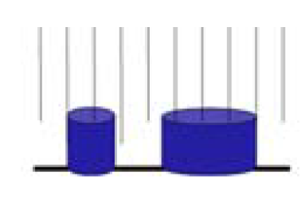
Razão de Luminosidade (“LGP”)
Mede a razão de luz coletada pela objetiva do telescópio comparada com o olho humano ou com outro instrumento.
LGP
=
(D₁/D₂)²
D₁ = 204 mm
D₂= 7mm
D é o diâmetro das objetivas a comparar
Refrator Grubb; LGP = 849
Ref.: http://www.clifford.org/drbill/csueb/1880/presentations/02optics_8inch_cass.pdf

Slide 51
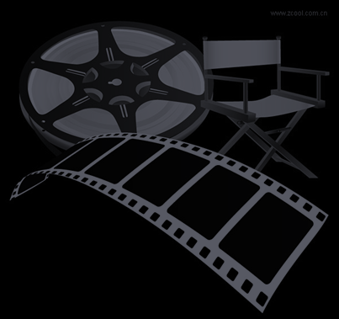
“Praticando”...
Crédito : Universidade de Nebraska

Slide 52

O European Extremely Large Telescope (ELT) é o mais ambicioso dos projetos de nova geração. Deverá ficar pronto em 2024. Com 39,3 metos de diâmetro com 798 segmentos e um custo de 1,5 bilhões de Euros.
Notes:
Sobre o EELT: http://en.wikipedia.org/wiki/European_Extremely_Large_Telescope

Slide 53

EELT
Observatório Cero Amazonas em Antofogasta no Chile (2024)
Notes:
http://upload.wikimedia.org/wikipedia/commons/thumb/b/bf/The_European_Extremely_Large_Telescope.jpg/1024px-The_European_Extremely_Large_Telescope.jpg

Slide 54

Na Próxima década esta revolução nos instrumentos propiciará grandes descobertas, estes telescópios serão capazes de procurar por pequenos planetas rochosos orbitando estrelas. E pela primeira vez investigar com boa chance de sucesso a vida em outros planetas.
Aguardem o GianT Magellan Telescope!!
(2023)
Notes:
Crédito: http://www.gmto.org/Resources/All-GMT-S-clips2-w-music-large.mov

